Slide 1


25.[NGỮ PHÁP]
ĐỘNG TỪ, TÍNH TỪ
~(으)ㄴ 후에/ 후에

Slide 2
① Ý NGHĨA:
‘~(으)ㄴ 후에/ 후에’
Hành động vế trước thể hiện rồi thực hiện hành động khác ở sau về mặt thời gian: sau , sau khi
Ngữ pháp =‘~(으)ㄴ 다음에, ~(으)ㄴ 뒤에=고.
Trong văn nói lược bỏ ‘에’sau~(으)ㄴ 후에, ~(으)ㄴ 다음에, ~(으)ㄴ
수업 후에 sau khi học | 식사 후에 sau khi ăn | 일 년 후에 1 năm sau
3일 후에 sau ba ngày | 한 시간 후에 sau 1 tiếng | 오 분 후에 sau năm phút

Slide 3
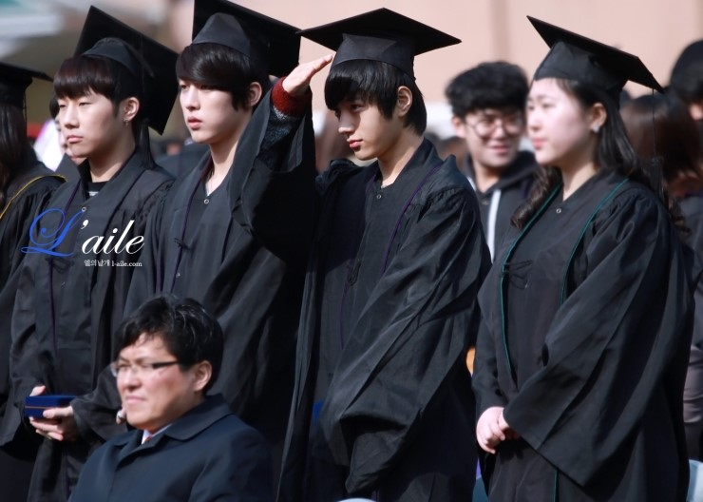

ⓐ ‘Danh từ’sau 후에
가: 수업 후에 뭐 할거예요?
Bạn sẽ làm gì sau khi học
나: 친구를 만날 거예요.
Tôi sẽ gạp bạn sau khi học xong
· 졸업 후에 취직할 겁니다.
Tôi sẽ đi làm sau khi Tốt Nghiệp
· 3년 후에 집을 살 생각이에요.
Tôi dự định sẽ mua Nhà sau ba năm

Slide 4
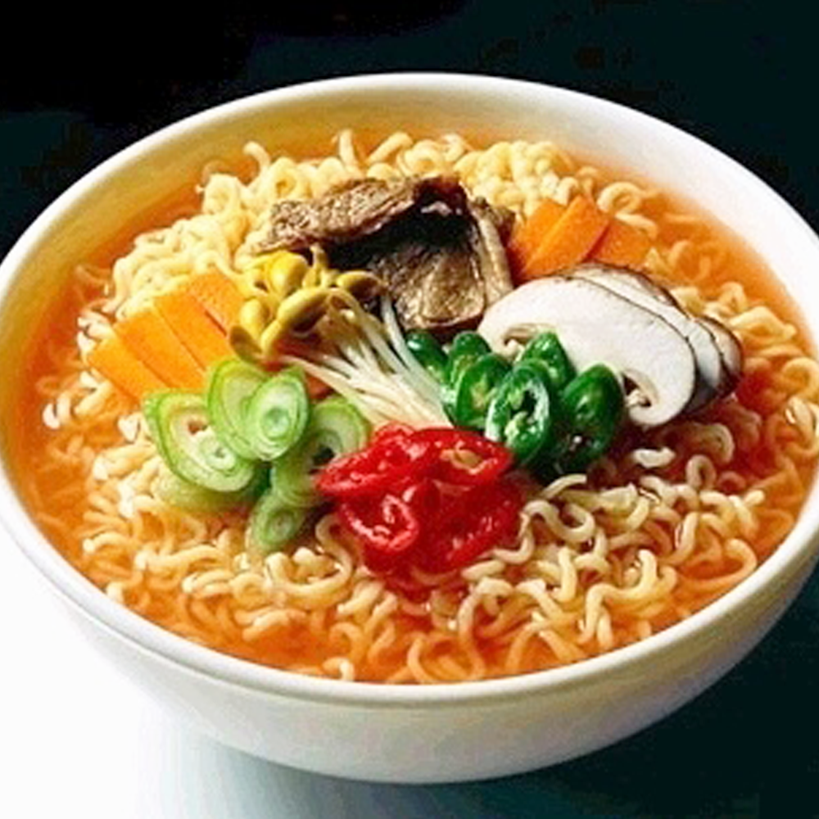
ⓑ ‘Động từ’sau khi (으)ㄴ 후에
가: 대학을 졸업한 후에 무엇을 할 거에요?
Bạn sẽ làm gì sau khi tốt nghiệp Đại Học
나: 한국 회사에 취직을 할 거예요.
Tôi sẽ đi làm ở Công Ty Hàn Quốc
· 점심은 수업이 끝난 후에 먹을 거예요.
Tôi sẽ ăn cơm trưa sau khi học xong
· 물이 끓은 후에 라면을 넣어야 합니다.
Phải bỏ mì vào sau khi nước đã sôi

Slide 5
②HÌNH THỨC
‘Động từ’sau khi (으)ㄴ 후에
Không có Phụ âm cuối | 가다 Đi | +ㄴ 후에 sau khi | 간 후에
có Phụ âm cuối | 읽다 Đọc | +은 후에 sau khi | 읽은 후에
Loại bỏ Phụ âm cuối ㄹ | 만들다 Làm | +ㄴ 후에 sau khi | 만든 후에
Phụ âm cuối Bất quy tắcㄷ | 듣다 Nghe | +은 후에 sau khi | 들은 후에
Phụ âm cuối Bất quy tắcㅂ | 돕다 giúp | +ㄴ 후에 sau khi | 도운 후에
Phụ âm cuối Bất quy tắcㅅ | 낫다 Khỏi | +은 후에 sau khi | 나은 후에
· Không có Phụ âm cuối‘+ㄴ 후에’ có Phụ âm cuối ‘+은 후에’.

Slide 6

※LƯU Ý
①Tính từ(×)
건강이 좋은 후에 일을 시작할 거예요.(X)
Tính từ ‘+어지다’(O)
건강이 좋아진 후에 일을 시작할 거예요.(O)
Tôi sẽ bắt đầu làm việc sau khi sức khỏe tôi hơn
②Qúa khứ 았,었 (×),thì quá khứ 았,었 vế sau
식사를 했은 후에 커피를 마셨어요.(X)
식사를 한 후에 커피를 마셨어요.(O)
Tôi đã uống cà phê sau khi ăn tối

Slide 7
LUYỆN TẬP1:
Hãy áp dụng‘~ 후에’ , ‘~(으)ㄴ 후에’ để hoàn thành những câu sau đây.
1. 설거지는 제가 할게요.(식사하다)
Tôi sẽ rửa chén bát sau khi ăn
2. 같이 도서관에 가요.(수업)
Tôi đến Thư Viện sau khi học xong
3. 저는 머리를 몸을 씻습니다.(감다)
Tôi tắm sau khi gội đầu
식사한 후에
수업 후에
감은 후에

Slide 8
4. 먼저 야채를 고기를 굽습니다.(씻다)
Tôi rửa rau trước, sau đó nướng Thịt .
5. 저녁 식사를 거실 청소를 합니다.(끝내다)
Tôi dọn dẹp phòng Khách sau khi ăn xong cơm Tối
6. 아침 뉴스를 출근합니다.(듣다)
Tôi đi làm sau khi nghe xong bản Tin Sáng.
7. 시험이 있습니다.(일주일)
sau một tuần nữa sẽ có kỳ Thi
8. 숙제를 인터넷 게임을 했습니다.(마치다)
Tôi đã chơi Game sau khi làm xong bài tập
씻은 후에
끝낸 후에
들은 후에
일주일 후에
마친 후에

